Slide 1
Бисероплетение. Стрекоза.
(пошаговое фото)
2, 3 класс, УМК – любой.
Составитель: Хмелёва Ирина Юрьевна
учитель начальных классов
МАОУ «СОШ №2» г. Краснотурьинска

Slide 2
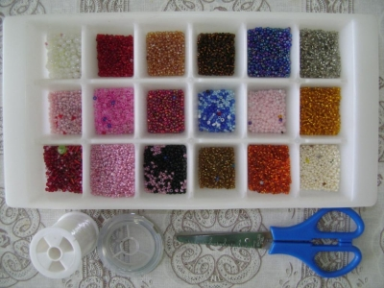
Необходимые материалы и инструменты:
Бисер двух цветов
Две бусины для глаз
Проволока
Ножницы

Slide 3
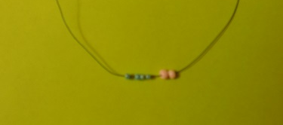
Начинаем плетение со стороны головы стрекозы.
Набираем на проволоку 2 бусины и ещё 3 голубые бисеринки. Размещаем набор на середине проволоки.

Slide 4
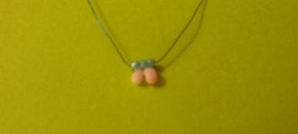
Тот конец проволоки, со стороны которого расположена бусина, пропускаем в обратном направлении через 3 голубые бисеринки со стороны другого конца проволоки. Затягиваем проволоку - получились два первых ряда плетения.

Slide 5
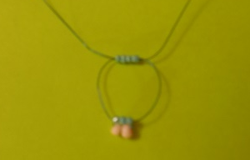
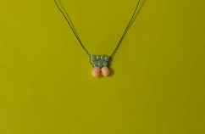
Для третьего ряда набираем на один из концов проволоки 4 голубые бисеринки,
после чего пропускаем через них в обратном направлении другой конец проволоки.

Slide 6
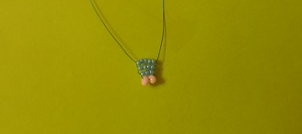
Четвёртый ряд плетём также, используем для него 5 голубых бисеринок.

Slide 7
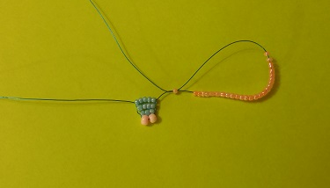
Далее делаем первый ряд крыльев стрекозы.
Набираем на каждый конец проволоки по 26 оранжевых бисеринок, после чего пропускаем каждый из концов проволоки через оранжевую бисеринку, ближайшую к туловищу стрекозы с соответствующей стороны.

Slide 8
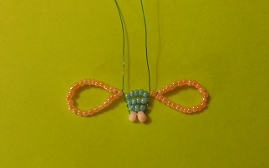
Затягиваем проволоку - получились крылья.
Продолжаем плетение туловища - для пятого ряда берём 5 голубых бисеринок.

Slide 9
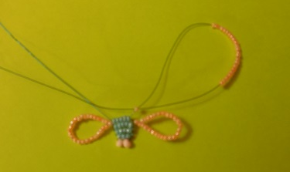
Далее делаем второй ряд крыльев стрекозы. Делаем их аналогично первому ряду крыльев, но только набираем на каждый конец проволоки по 23 оранжевые бисеринки.

Slide 10
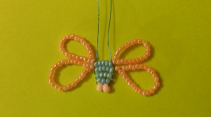
Крылья готовы, осталось завершить плетение туловища.
Для шестого ряда туловища берём 5 голубых бисеринок.

Slide 11
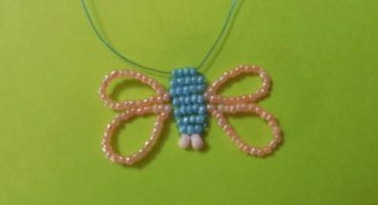
Далее продолжаем по следующей схеме:
7 ряд - 4 бисеринки,
8 ряд - 3 бисеринки,
ряды с 9 по 21 одинаковые - по 2 бисеринки.

Slide 12
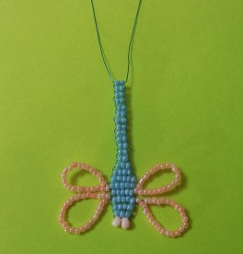
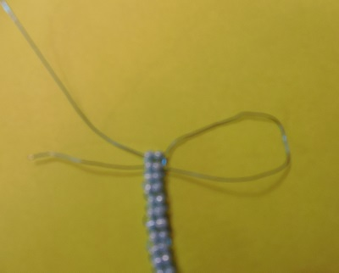
Закрепляем проволоку: один из концов проволоки пропускаем через предпоследний ряд бисеринок.

Slide 13
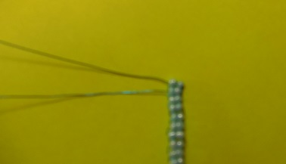
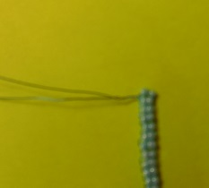
Последний шаг: скручиваем вместе оба конца проволоки и обрезаем их.

Slide 14
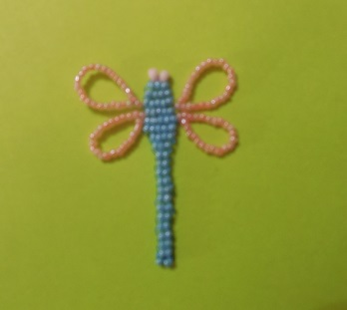
Стрекоза из бисера готова!

Slide 15
Интернет-ресурсы:
http://migalaite.blog.tut.by/2012/10/11/fonyi-dlya-prezentatsiy/ - фон
http://ecologico.ru/2011/03/mk-yashherica/ - картинка с бисером
Все фото авторские

